Slide 1
パソコン生活お役立ち講座（全６回）
第１回
インターネットの正しい使い方
-安全に楽しく使うための基礎知識-

Slide 2
本日の講座内容
パソコンの基礎知識
電源の入れ方、マウスの使い方、
キーボードの使い方
・インターネットは「生活お役立ち」です
調べて、観て、聴いて、買って・・・
お役立ちを体験してみよう
・ インターネットを安全に楽しむために
コンピュータウイルスへの対策
騙されないための対策

Slide 3
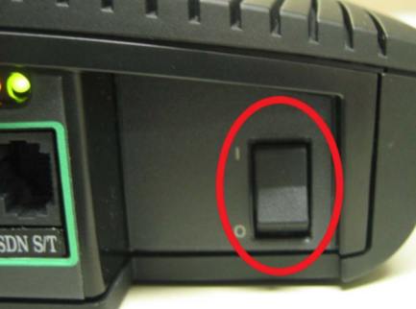
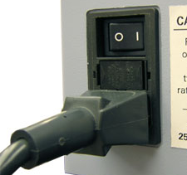
コンピュータの使い方の基礎講座
１．電源スイッチ
①シーソー型（昔のパソコン）
○(ゼロ)･･･オフ
Ｉ(イチ)･･･オン

Slide 4

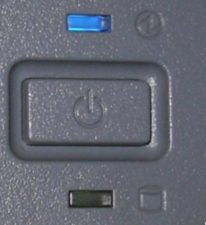
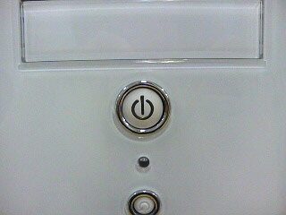
コンピュータの使い方の基礎講座
１．電源スイッチ
②ボタン型（最近は全部コレ）
オンとオフが同じスイッチ
○とＩを重ねて表示

Slide 5
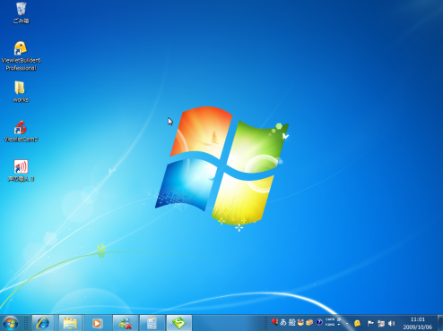
コンピュータの使い方の基礎講座
２．電源を入れる
電源スイッチを押すと･･･
しばらく待つと
Windowsの画面
が出ます。

Slide 6
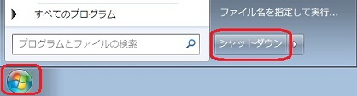
コンピュータの使い方の基礎講座
３．電源の切り方
電源スイッチは押さない！
電源を切るにはシャットダウンを選ぶ
Windowsが自動で電源を切ります。
2.シャットダウン
1.スタートボタン

Slide 7
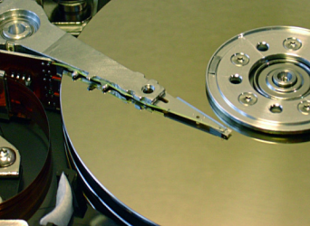
コンピュータの使い方の基礎講座
☆まめ知識
なぜ電源スイッチでOFFしないのか？
･･･ディスクにエラーが発生するから。
その① ファイル台帳不整合エラー
ディスクへの台帳記入前に電源を切ると不整合になる
ファイル目次
場所の管理台帳
ハードディスク
01-時の流れに身をまかせ.mp3
02-赤いスイートピー.mp3
03-First Love.mp3
04-翳りゆく部屋.mp3
05-セーラー服と機関銃.mp3
06-誰より好きなのに.mp3
07-あばよ.mp3
：
ﾃﾞｨｽｸ
メモリー内に管理台帳を作って、ヒマな時にまとめてディスクに記入する。
ﾍｯﾄﾞ
ﾄﾗｯｸ(ﾚｺｰﾄﾞの溝)10～20万本

Slide 8
コンピュータの使い方の基礎講座
☆まめ知識
なぜ電源スイッチでOFFしないのか？
･･･ディスクにエラーが発生するから。
その② セクタ破壊エラー
ディスクへ書き込み途中で
電源を切るとそのセクタは
エラーだらけで読めない！
（訂正不能のエラーで読めない）
書き込み中の強い衝撃でも
エラーが発生します。
※トラック(10～20万本)が衝撃でズレます
ディスク1マス(セクタ)

Slide 9
コンピュータの使い方の基礎講座
☆まめ知識
なぜ電源スイッチでOFFしないのか？
･･･ディスクにエラーが発生するから。
その③ 一時作業ファイルの残存
コンピュータを使うとイロイロな
一時作業ファイルが作られる。
いきなり電源OFFすると作業ファイルが
抹消されずに残ってしまう。

Slide 10
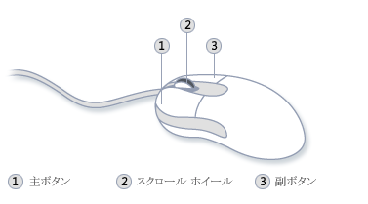
コンピュータの使い方の基礎講座
４．マウスの使い方
①主ボタン ･･･押す操作はクリックと呼ぶ
②副ボタン ･･･押す操作は右クリックと呼ぶ
③ホイール ･･･回して上下移動(ｽｸﾛｰﾙ)操作

Slide 11
コンピュータの使い方の基礎講座
４．マウスの使い方
･クリック
･ダブルクリック
･ドラッグ
右クリック
操作の基本を
ビデオで見ます。
クリック＝選択
ダブルクリック＝実行
右クリック＝補助メニュー

Slide 12
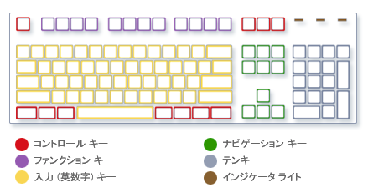
コンピュータの使い方の基礎講座
５．キーボードの使い方
キーの種類と配置
操作用のキー
移動キー
機能は変わる
数字用のキー
文字のキー
状態表示

Slide 13
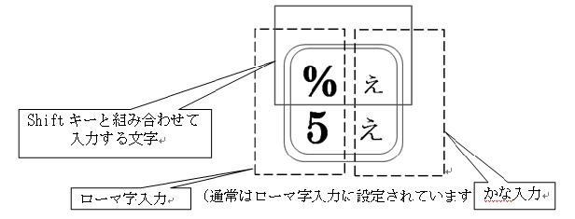
コンピュータの使い方の基礎講座
５．キーボードの使い方
文字をモードによって使い分ける
Alt と ひらがな を同時に押すと
かな⇔ローマ字 の切り替え

Slide 14
コンピュータの使い方の基礎講座
６．基礎講座は終了。
使って慣れるのが一番。

Slide 15
本日の講座内容
・パソコンの基礎知識
電源の入れ方、マウスの使い方、
キーボードの使い方
インターネットは「生活お役立ち」です
調べて、観て、聴いて、買って・・・
お役立ちを体験してみよう
・ インターネットを安全に楽しむために
コンピュータウイルスへの対策
騙されないための対策

Slide 16


インターネットの楽しみ方
①インターネットへの入り口＝ポータルサイト
情報検索＋色々なサービスを提供しています。
※今日のスポンサー市民局市民活動推進課
ひろしま情報a-ネット http://www.a-net.shimin.city.hiroshima.jp
http://www.yahoo.co.jp/
http://www.google.com/
その他 イロイロあります。
goo MSN Excite @nifty BIGLOBE OCN So-net

Slide 17
インターネットの楽しみ方
①インターネットへの入り口＝ポータルサイト
それでは を見てみましょう。
・オークション ・旅行
・テレビ ・路線
・知恵袋 ・GyaO!（動画）
次に を見てみましょう。
・動画(YouTube) ・地図(StreetView)

Slide 18
インターネットの楽しみ方
②皆で作るインターネット
Wikipedia http://ja.wikipedia.org/wiki/
http://twitter.com/
http://www.facebook.com/
２ちゃんねる http://www.2ch.net/

Slide 19
本日の講座内容
・パソコンの基礎知識
電源の入れ方、マウスの使い方、
キーボードの使い方
・ インターネットは「生活お役立ち」です
調べて、観て、聴いて、買って・・・
お役立ちを体験してみよう
インターネットを安全に楽しむために
コンピュータウイルスへの対策
騙されないための対策

Slide 20
安全に楽しむために
インターネットの危険性
・インターネットは仮想的な世界、
相手の名前や顔が容易に分らない。
・分らないため、コンピュータ技術や人間の
心理をついた犯罪が多く発生している。
技術･･･コンピュータウイルス、不正アクセス
心理･･･架空請求、詐欺・偽装
コンピュータウイルス

Slide 21
コンピュータウイルスへの対処
こんな特徴を持ったプログラムを
コンピュータウイルスと言う
１感染
  他のファイルにウイルス自身を付着させる
２潜伏
  一定の条件が揃うのを待って悪質な行動をする
３発病
  データの破壊、動作の不安定、データの送信など
  勝手に意図しない行動を始める

Slide 22
コンピュータウイルスへの対処
どうやってウイルスが来るのか
１ 電子メールで
友人からのメールにウイルスが・・・・
２ USBメモリ、SDメモリで
友人から借りたデジカメのメモリにウイルスが・・・・
３インターネットで
ホームページを見てたらウイルスが・・・スパイウェアが・・・
無防備なコンピュータは簡単に感染する。
新種ウイルスが続々出てます。

Slide 23
コンピュータウイルスへの対処
どうやってウイルスを防ぐか
1） ウイルス対策ソフトをパソコンに入れる
Windows 標準ではウイルスに対する機能は何もない。
使用者がウイルス対策ソフトを導入しなければいけない。
代表的なウイルス対策ソフト
・無料の製品 ･･･ Microsoft Security Essentials
アバスト! アンチウイルス
・有料の製品 ･･･ NOD32アンチウイルス
マカフィー インターネットセキュリティ
ウイルスバスター2011
ノートン インターネット セキュリティ
無料と有料の差は ユーザーサポートの有無。
有料製品は問合せに対応してくれる。

Slide 24
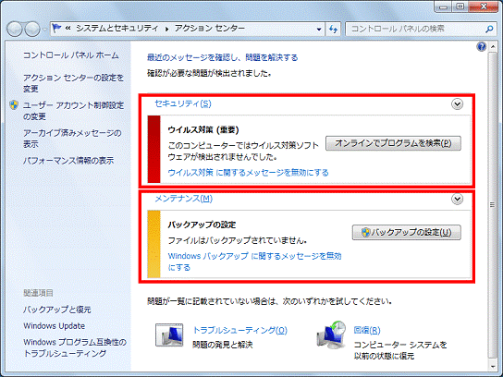
コンピュータウイルスへの対処
ウイルス対策されているか確認してみよう
スタート⇒ コントロールパネル⇒ システムとセキュリティ
⇒ アクションセンター を選択する

Slide 25
安全に楽しむために
インターネットの危険性
・インターネットは仮想的な世界、
相手の名前や顔が容易に分らない。
・分らないため、コンピュータ技術や人間の
心理をついた犯罪が多く発生している。
技術･･･コンピュータウイルス、不正アクセス
心理･･･架空請求、詐欺・偽装
不正アクセス

Slide 26
不正アクセスへの対処
不正アクセスとは･･･
・使用すべきではない人が、ソフトウェアの不具合などを悪用してアクセス権を取得し、不正にコンピュータを利用する、あるいは利用を試みること。
・代表的な不正アクセスには、ソフトウェアの弱点(セキュリティホール)を悪用して中の情報を盗んだり、削除・改変する行為や、盗聴や総当たり攻撃によるパスワード窃取などがある。

Slide 27
不正アクセスへの対処
不正アクセスへの対策･･･
・ユーザーIDやパスワードの管理
他人に教えない、見える所に貼らない ・・・事例
・不要なときはパソコンの電源をOFFする
利用しないときは、電源を切る習慣をつけよう。
・ソフトウェアを最新にアップデート
Microsoft Update や各ソフトを最新版に更新する
・セキュリティーの強化
インターネット閲覧ソフトのセキュリティーレベルを変更する
ファイアウォールを使用する、ルーターを設置する
・データのバックアップ
バックアップが有ればパソコンを以前の状態に戻せる

Slide 28
不正アクセスへの対処
不正アクセスされたら･･･
◆自分のユーザーIDを誰かが使っている･･････
・パスワードの変更／初期化をする。
ダメならサポートへ連絡する。
クレジットカードを登録していればカード会社へも連絡！
◆自分のパソコンに誰かがアクセスしている･･････
・LANケーブルを抜いてインターネットとパソコンを離す。
パソコン内のデータが流出するかも知れません。
・ウイルススキャンで不正なプログラムをチェックする。
・システムとセキュリティーで「コンピュータの状態」をチェックする。
・「以前の状態に復元」を使用する。
・バックアップと復元を使用する。（バックアップがあれば）
・リカバリーディスクで買った時の状態に戻す
消えたら困るデータ（メール、マイドキュメントなど）は
USBメモリーに保存しておきましょう

Slide 29
安全に楽しむために
インターネットの危険性
・インターネットは仮想的な世界、
相手の名前や顔が容易に分らない。
・分らないため、コンピュータ技術や人間の
心理をついた犯罪が多く発生している。
技術･･･コンピュータウイルス、不正アクセス
心理･･･架空請求、詐欺・偽装
架空請求、詐欺・偽装

Slide 30
安全に楽しむために
インターネットの危険性
・インターネットは仮想的な世界･･･
でも、使ってる人間は仮想ではない。
・インターネットでの犯罪の多くは
現実の世界と同じ犯罪が大半である。

Slide 31
安全に楽しむために
インターネットの危険性
・悪意のあるホームページ
事例･･･ 悪意のあるホームページ
怪しいメールのリンク先や怪しい業者/個人の
ホームページはアクセスしない。
・オークション/ショッピング詐欺
事例･･･ ネットオークションでの危険性
出品者、業者が信用出来るか確認しよう。

Slide 32
安全に楽しむために
インターネットの危険性
・ワンクリック詐欺
怪しい請求は無視する。相手すると深みにハマる。
事例 ･･ ワンクリック詐欺
・フィッシング詐欺
偽のメールやホームページで騙す
事例･･･ フィッシング詐欺
Yahoo!ツールバーなどで偽ページは防御可能

Slide 33
安全に楽しむために
インターネットの危険性
・迷惑メール（今や90％が迷惑メール）
怪しいメールには返信しない。
解約しても困らないメールで会員登録する
メールフィルタを使用する。
・個人情報はむやみに書き込まない
GPS付きカメラは撮影地点の住所が分かる
事例･･･ ネットストーカーに注意

Slide 34
安全に楽しむために
パソコンの危険性
・信頼出来ないパソコンは使わない
インターネットカフェ、展示パソコンなどに
個人情報を入力しない。
入力した情報がパソコンに残る
操作記録を盗まれる（キーロガー）
・パソコンを捨てる時はデータの消去を！
ごみ箱から消しただけでは復元出来る
事例･･･ 中古パソコンからデータが漏えい

Slide 35
最後に
インターネットは現代生活の基盤になった
テレビ･･･オンデマンド配信、光テレビ
ラジオ･･･インターネットラジオ
音楽･････2006年にCDシングルの売上げを
音楽配信が超えた
書籍･････2011年5月Amazonで電子書籍が
紙の書籍販売を上回った
もうネットが無い世界に戻る事はない
知識を持って安全に利用をお願いします

